Slide 1
Superintendência de Infraestrutura Rodoviária - SUROD

Slide 2
PROJETO RCR

Slide 3
Cenário regulatório indesejado (20 anos+)
Custo regulatório
Dificuldades na regulação e fiscalização pela ANTT
Discrepância entre Contratos e Etapas
Custos de transação
Tratamento individualizado dos desafios por contrato
Profusão de normas
Rigidez do regime contratual
Dificuldade de implementação de inovações
Gargalos para malha futura
Novos contratos cada vez mais complexos
Pipeline de projetos

Slide 4
Diretrizes Projeto Regulamento Concessões Rodoviárias
Resolução da Diretoria
Aprovação de ato normativo pelo Colegiado – Marco Regulatório
Transparência e participação
Audiências e consultas públicas, reuniões participativas
Revisão dos incentivos
Prestação do serviço ao usuário-consumidor, execução do contrato,
atratividade do parceiro privado, facilitar obtenção de receitas não tarifárias
Redução do custo regulatório e dos custos de transação
Desburocratização de procedimentos e implementação de sistemas
Redução fardo contratual e regulatório
Revisibilidade horizontal e permeabilidade a inovações
Revisões aplicáveis a todas as concessões, incremento de novas tecnologias

Slide 5
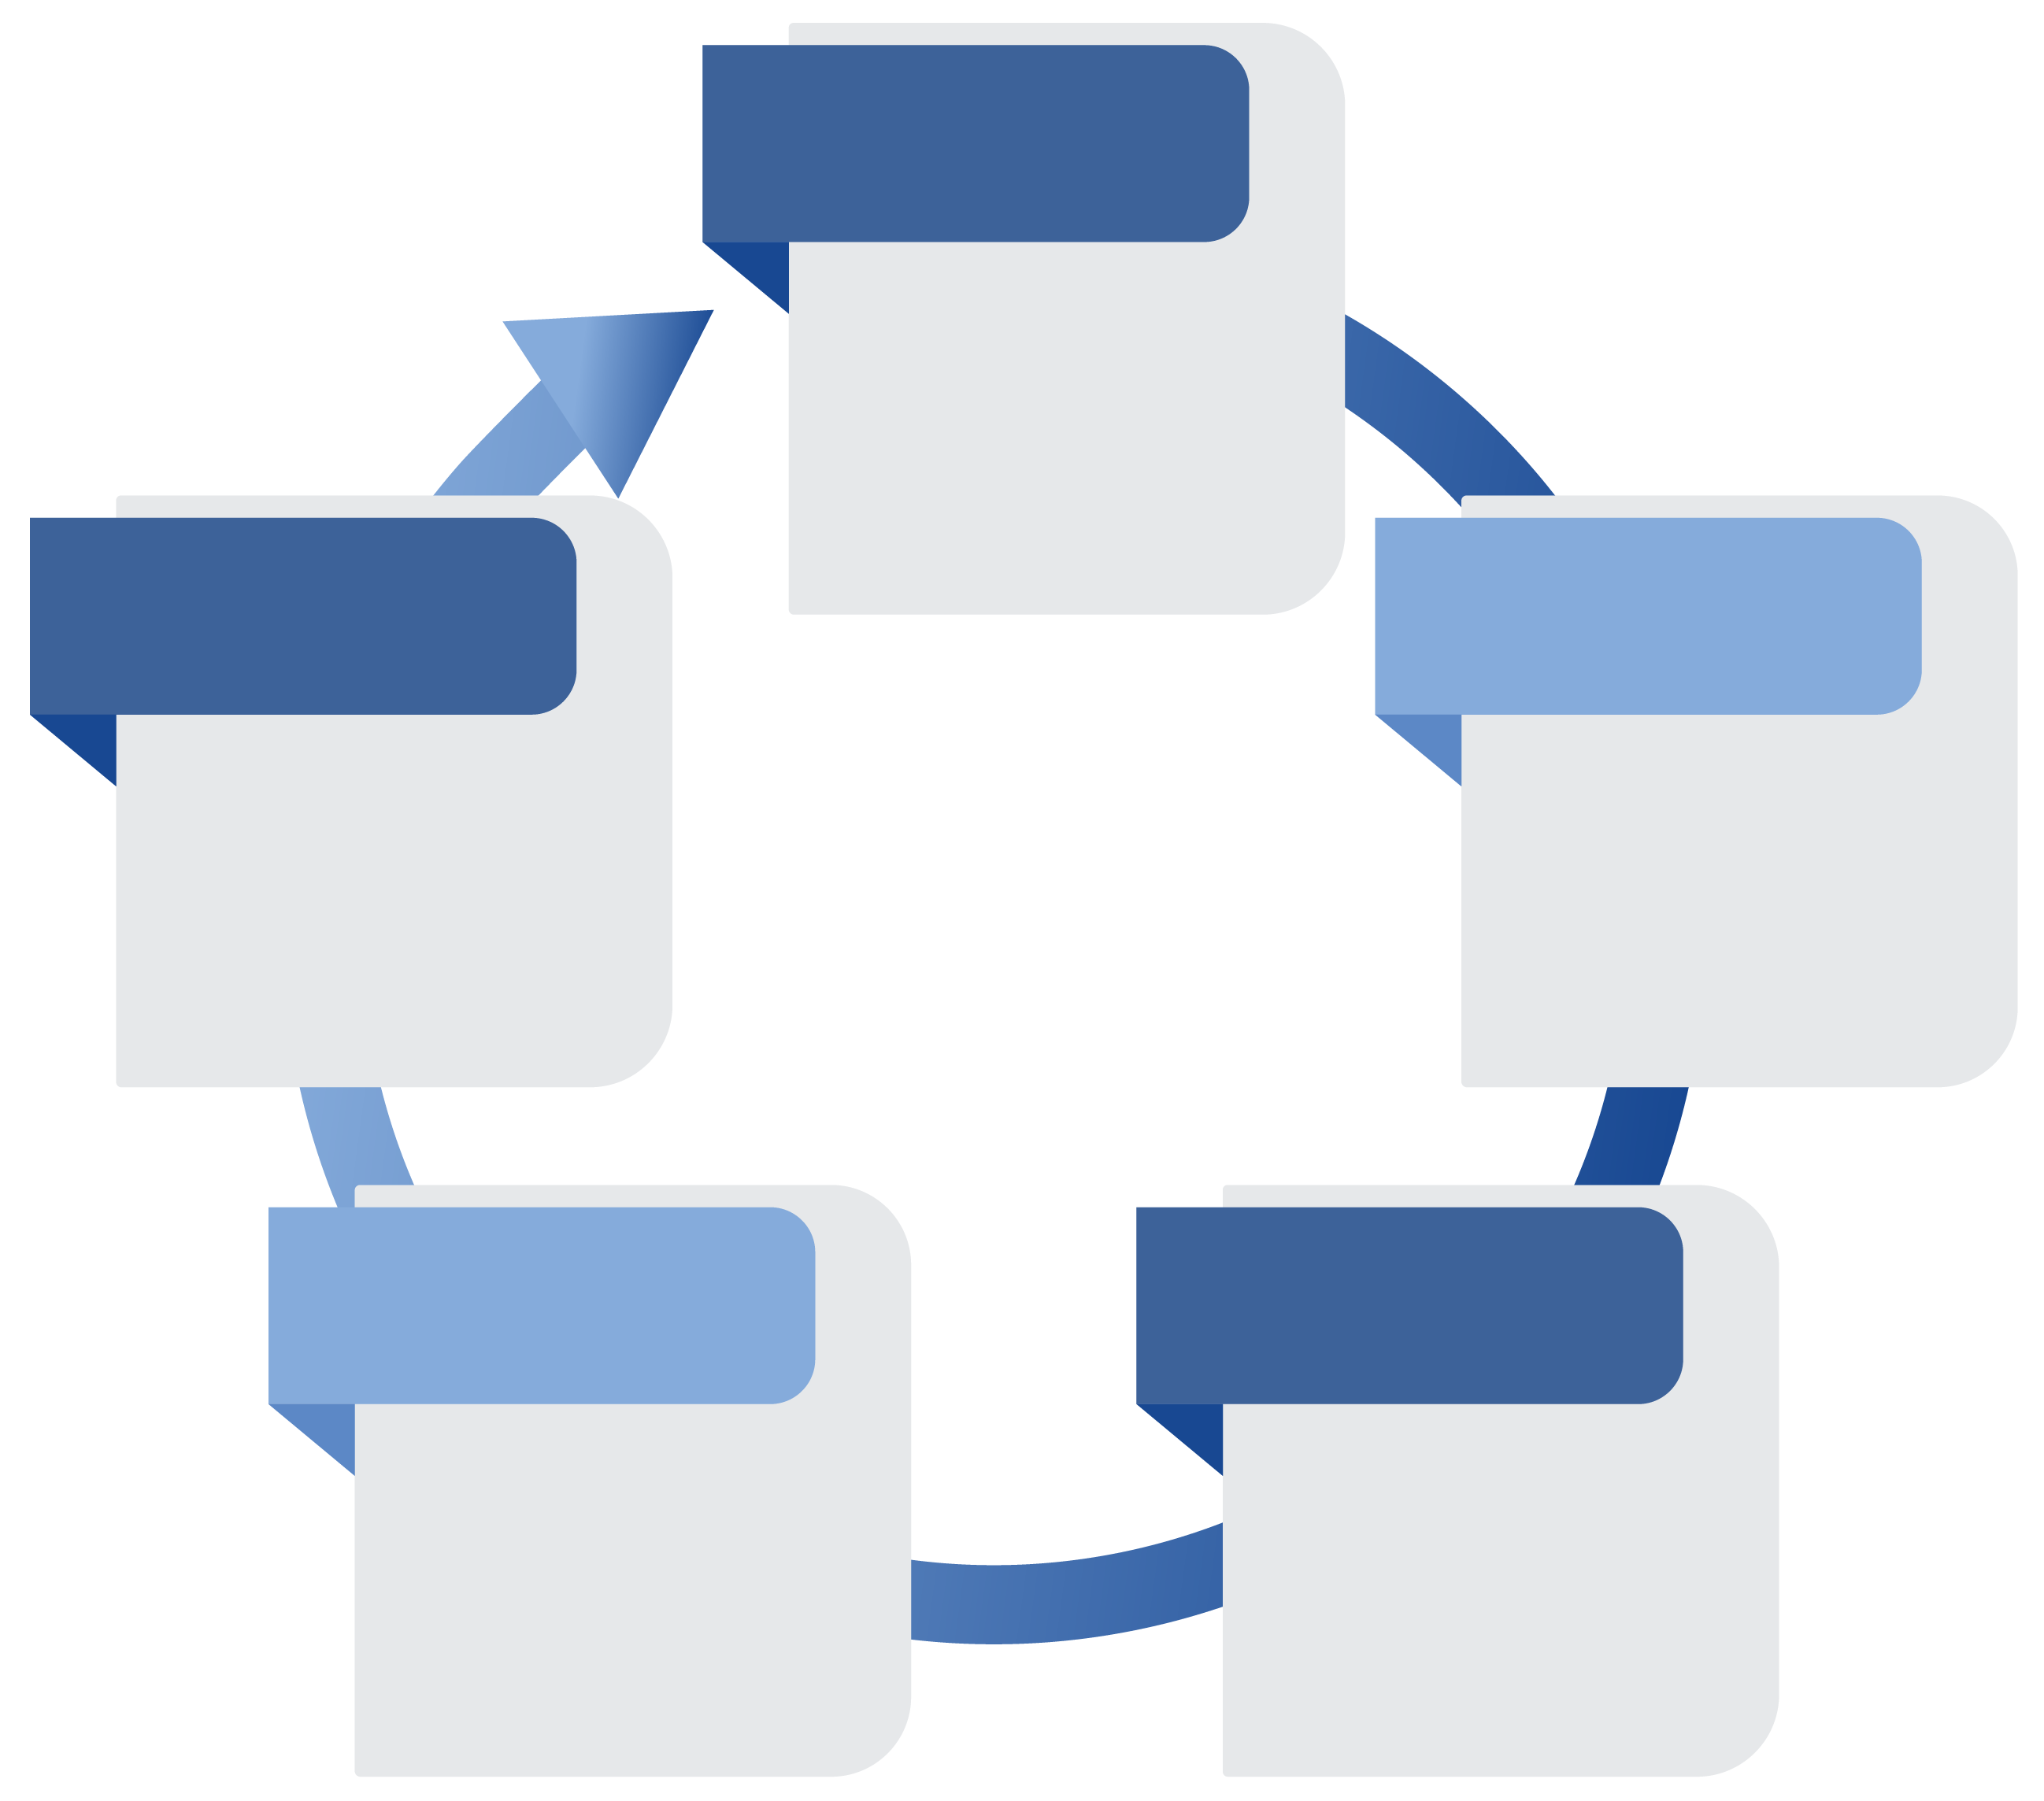
Reforma Regulatória (RCR): 5 fases
RCR1: diretrizes gerais
Interpretação das normas e contratos, transparência, classificação, direitos dos usuários
RCR2: bens, obras e serviços
Bens reversíveis, estudos, projetos e orçamentos (projeto de interesse de terceiros), execução obras, inspeção acreditada
RCR3: gestão econômico-financeira
Revisões, garantias, fatores tarifários, receitas não-tarifárias e free flow.
RCR4: fiscalização e penalidades
Fiscalização inteligente e responsiva, TRO, SIFAMA, dosimetria
RCR5: encerramento da concessão
Critérios para relicitação e caducidade, transição operacional, indenização
RCR 1
Disposições Gerais
Aprovada Resolução 5950/2021
RCR 5
Encerramento
RCR 2
Bens, Obras e Serviços
Consulta Interna
Aprovada Resolução 6.000/2022
RCR 4
Fiscalização e Penas
RCR 3
Econômico-Financeiro
RP 06/2022
AP 4/2023

Slide 6
RCR 1 – O início da caminhada
Estruturação da Norma
Estabelecer disposições gerais aplicáveis a todas as concessões e direitos dos Usuários
Capítulo I - Disposições introdutórias
Seção I – Objeto e âmbito aplicação
Seção II – Diretrizes de interpretação Seção III – Carta de serviços
Capítulo II – Disposições Gerais
Seção I – Garantias Processuais, prazos e comunicações
Seção II – Classificação periódica das concessionárias
Seção III – Transparência regulação e prestação de informações pelas concessionárias
Capítulo III – Usuários e Participação
Seção I – Direitos e obrigações Seção II – Serviço de atendimento presencial, telefônico e eletrônico dos usuários Seção III – Carta de serviços
Reestruturação do Marco Regulatório Setorial para migrar de modelo estritamente contratual para normativo – Regulamento de Concessões Rodoviárias (1ª Etapa)
Capítulo IV – Contrato de Concessão
Seção I – Objeto, partes e cláusulas obrigatórias
Seção II – Interpretação Contratual
Seção III – Alteração contratual
Capítulo V – Disposições finais e transitórias

Slide 7
RCR 1 – Atenção aos usuários consumidores
Serviço de atendimento presencial, telefônico e eletrônico de usuários e resolução própria (revisão)
As 24 Concessões Federais estão no Consumidor.gov.br
Novo Decreto do SAC (nº 11.034,05/04/2022)
Diversas canais integrados
Efetividade e indicadores

Slide 8
RCR 2 – Bens, Obras e Serviços
Estruturação do RCR2
2ª. Parte do Regulamento de Concessões Rodoviárias (RCR2)
Definições
Capítulo I – Informações e Sistemas
Capítulo II – Bens da Concessão
Capítulo III – Estudos, Projetos e Orçamentos de Engenharia
Capítulo IV – Gestão da Área da Concessão
Capítulo V – Acompanhamento Ambiental e Autorizações Governo
Capítulo VI – Execução de Obras e Serviços pelo Concessionário
Capítulo VII – Operação Rodoviária
Capítulo VIII – Verificador Independente
Capítulo IX – Obras do Poder Concedente
Capítulo X – Comitê de Corregulação de Concessões Rodoviárias
Capítulo XI – Disposições finais e transitórias
Alinhamento do tratamento dos bens da concessão, fluxos de apresentação de projetos para obras e serviços, execução da concessão e operações rodoviárias (fluxo da indústria).

Slide 9
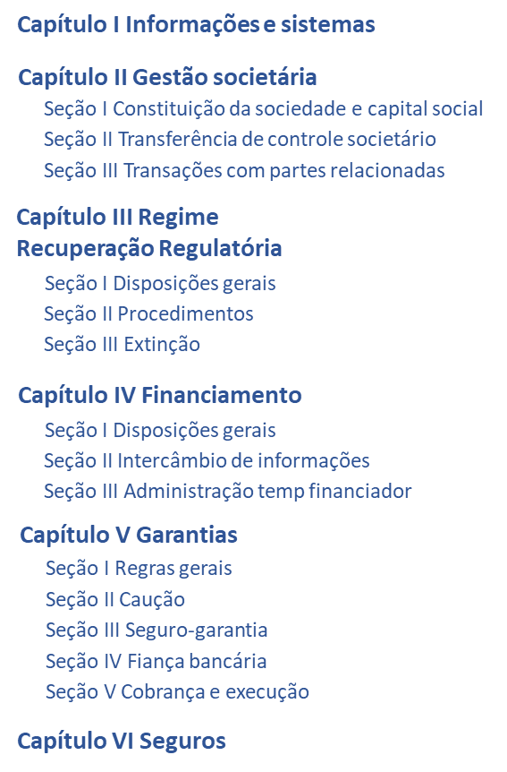
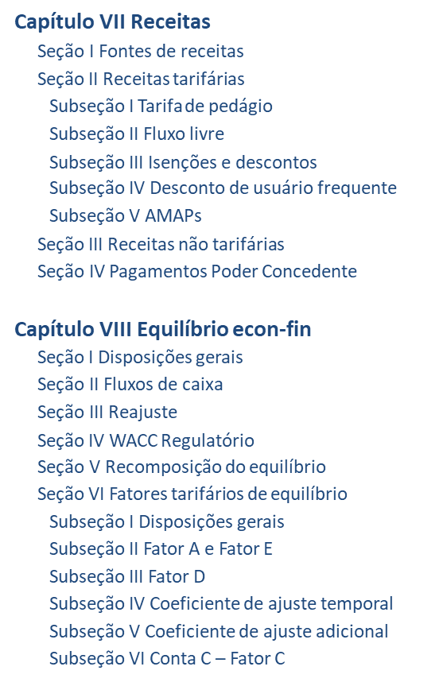
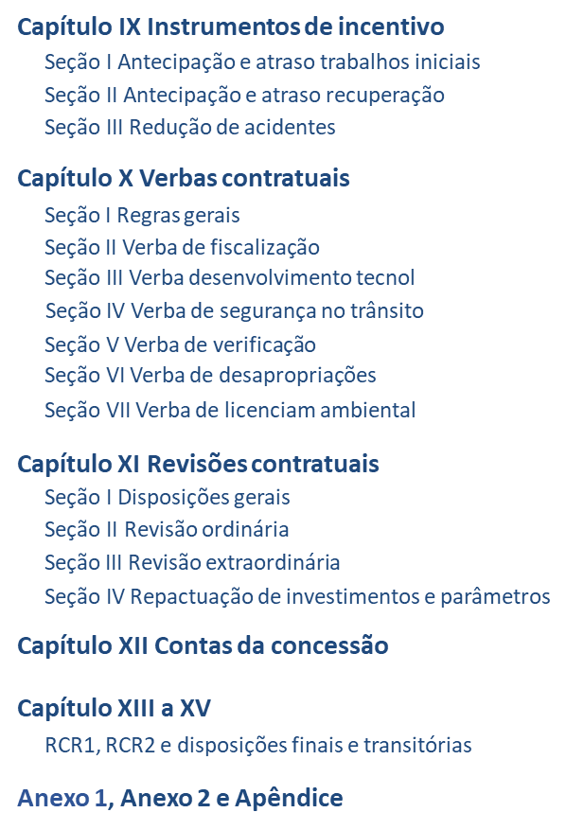
RCR 3 – Equilíbrio Econômico-Financeiro

Slide 10
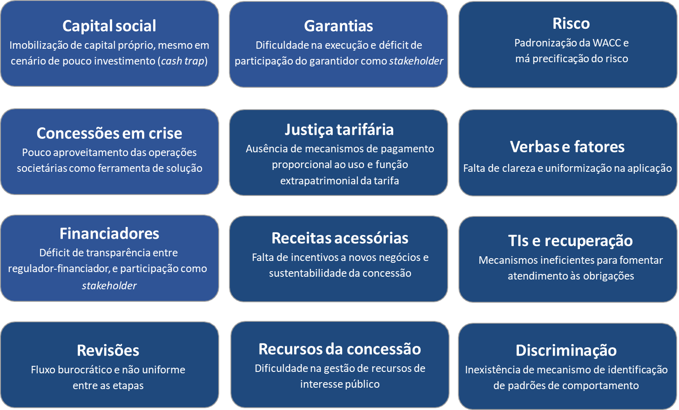
RCR 3 – Equilíbrio Econômico-Financeiro

Slide 11
RCR 4 – Fiscalização e Penalização
Estruturação do RCR4
Definições
Capítulo I – Informações e Sistemas
Capítulo II – Planejamento
Capítulo III – Execução da Fiscalização (obras, parâmetros e econ-fin)
Capítulo IV – Regimes especiais de fiscalização (fases, transferência, TAC e encerramento contratual)
Capítulo V – Medidas Administrativas Preventivas (Alerta, TRO e Aviso)
Capítulo VI – Medidas Cautelares
Capítulo VII – Penalidades (Advertência, multa específica e moratória e declaração inidoneidade)
Capítulo VIII – Saneamento Irregularidades (denuncia espontânea e TAC)
Capítulo IX – Alterações RCRs
Capítulo X – Disposições finais
4ª. Parte do Regulamento de Concessões Rodoviárias (RCR4)
Construção de fluxos de fiscalização e penalizações inteligentes, fundamentados no perfil atitudinal das concessionárias

Slide 12
RCR 5 – Encerramento contratual
Estruturação do RCR5
Definições
Capítulo I – Inervenção
Capítulo II – Operador Temporário
Capítulo III – Prorrogação de prazo Concessão
Capítulo IV – Extinção contratual (prazo, encampação, caducidade, relicitação, rescisão, anulaçã, falência)
Capítulo V – Indenizações e Acertos
Capítulo VI – Procedimento de encerramento contratual
Capítulo VII – Ajuste final resultados
Capítulo VIII – Transição operacional
Capítulo IX – Resolução de controvérsias (DB e arbitragem)
Capítulo X – Alterações RCRs
Capítulo XI – Disposições finais
5ª. Parte do Regulamento de Concessões Rodoviárias (RCR5)
Procedimentos para o encerramento da relação contratual, relicitação, arbitragem e dispute board

Slide 13
Free Flow Sandbox
Avanços com o MLFF nas concessões federais
Atualmente o processo se encontra em análise técnica na GEGEF e GECON.

Slide 14
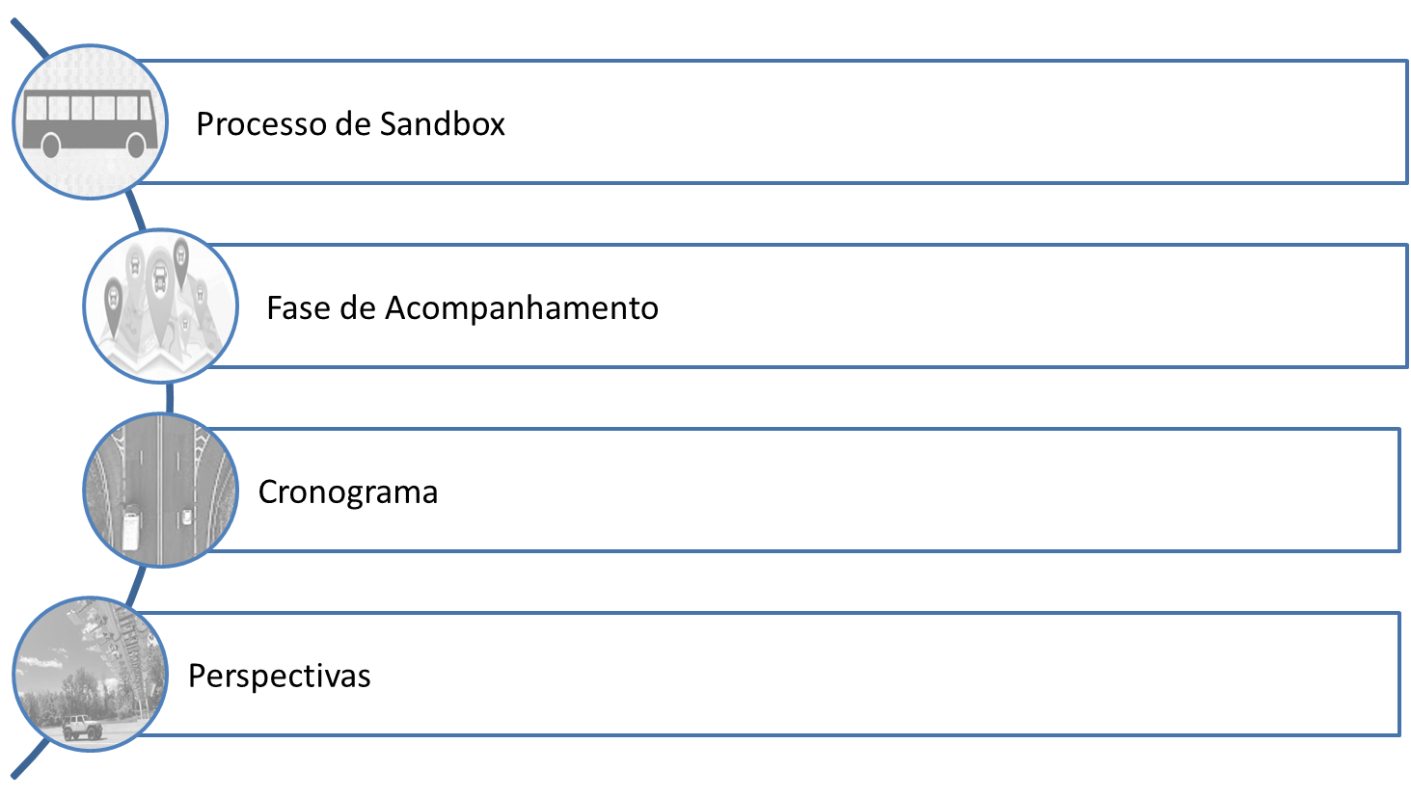
Teste Free Flow - Sandbox

Slide 15
Free Flow Sandbox
Proposta Implantação do Free Flow na BR-101 (solução alternativa à praça)
“Promover a antecipação e oportunidade de planejar, implementar e testar o funcionamento e resultados de processos determinantes para a implantação e operação do Free Flow.”
Macro Ações:
Avaliar e implementar os elementos necessários para a realização do teste (1ª. Fase)
Verificar resultados e a suficiência/modelo para substituição definitiva das praças ou reversão (2ª. Fase)

Slide 16
Multi-Lane Free Flow
Sistema de livre passagem
Meio de pagamento automático da tarifa de pedágio
Modelo mais justo, pois permite aproximar-se da cobrança quilométrica
Vantagens: melhor fluxo, reduz acidentes e poluição, elimina movimentação de valores, aprimora a experiência do usuário
Risco: controle das evasões – a ser mitigada pelas regras contratuais e regulação
Presente em diversos países: Chile, Equador, Colômbia, EUA (vários estados), Dinamarca, Suécia, Inglaterra, Austrália, Nova Zelândia etc.

Slide 17
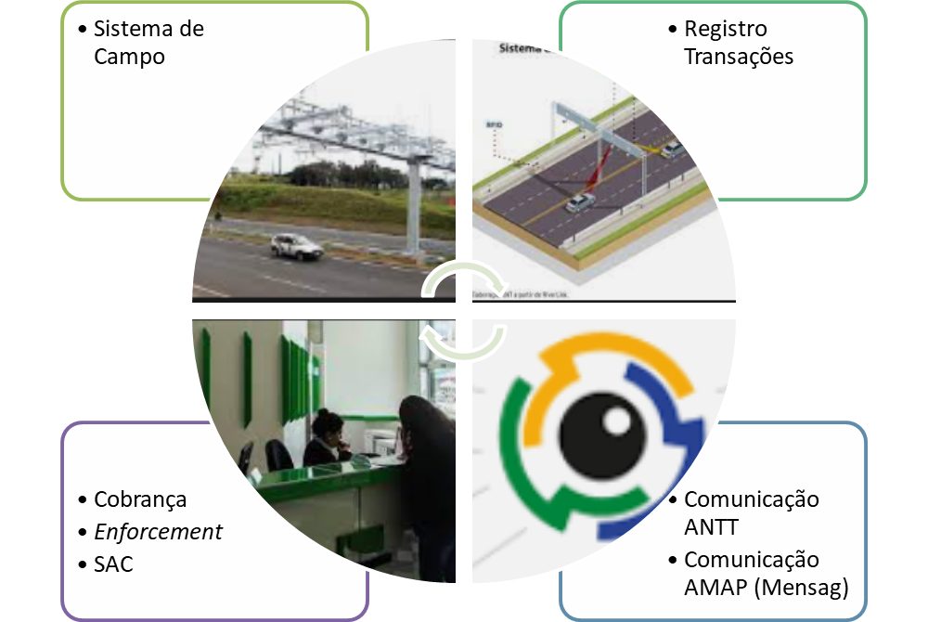
Ciclo do Free Flow

Slide 18
Regramento Geral
Legislação Federal:
Previsto pela Lei nº 14.157/2021 – alteração do CTB
Regulamentada pela Resolução CONTRAN nº 984/2022 – identificação via PIV e TAG
O usuário tem 15 dias após a passagem para efetivar o pagamento ou sujeita-se a infração de natureza grave com multa de R$ 195,23 e 5 pontos na carteira
Usuário de TAG tem benefícios em relação ao identificado pela PIV: DBT+DUFF

Slide 19
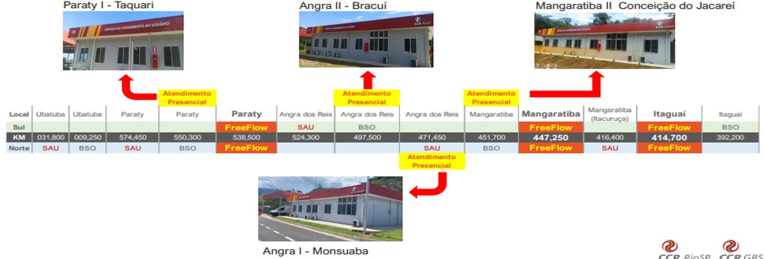
Modelo em testes (Sandbox de 2 + 1 anos)
BR-101/RJ – trecho RJ – Ubatuba - Substituição de Praças de Pedágio por Pórticos
Previsão de contadores de veículos em outros pontos (avaliar futuros pórticos)
Evitou-se significativo impacto ambiental na região, que seria gerado (praças e filas nos pedágios)
Pagamento por TAG ou Autopagto - site concessionária, chatbot, rede credenciada

Slide 20
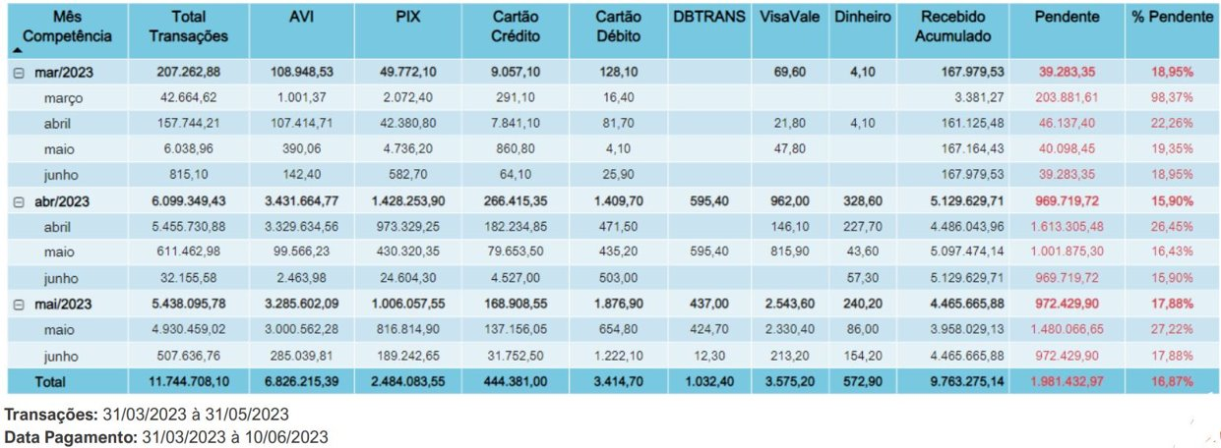
Valores Recebidos Conforme Diferentes Meios de Cobrança

Slide 21
Obrigado!
SUROD

